Slide 1
深度学习
Zhou ying
Telephone：13612893157
Email：442049887@qq.com
Notes:
因为该课程的前部分已经对嵌入式系统的硬件和嵌入式系统的开发语言做了简单的介绍，那么以后的课程内容将对嵌入式系统的软件开发内容进行说明，因为嵌入式系统有自身的一些特点，因此在进行软件开发时，有一些特殊的开发过程及开发过程中需要注意的问题。另外，对于嵌入式系统，有一重要分支：实时系统，那么针对实时系统，需要如何进行实时软件设计

Slide 2
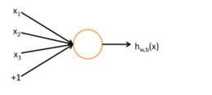
ANN节点
Notes:
激活函数在神经网络中大多是非线性的函数，把输入值加权、映射成输出值，并且引入非线性的特征，使神经网络可以实现非线性拟合，要求包括连续、可微和单调非递减，

Slide 3
激活函数
Notes:
激活函数在神经网络中大多是非线性的函数，把输入值加权、映射成输出值，并且引入非线性的特征，使神经网络可以实现非线性拟合，要求包括连续、可微和单调非递减，

Slide 4
激活函数
连续可微：基于梯度
单调性：单层网络保证是凸函数
非线性：实现非线性拟合
Notes:
激活函数在神经网络中大多是非线性的函数，把输入值加权、映射成输出值，并且引入非线性的特征，使神经网络可以实现非线性拟合，要求包括连续、可微和单调非递减，

Slide 5
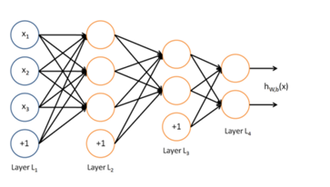
神经网络

Slide 6
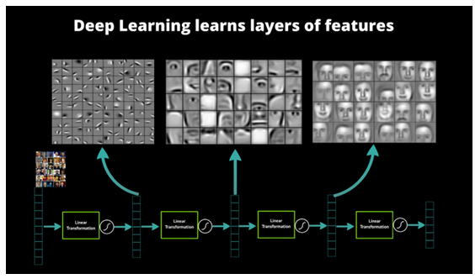
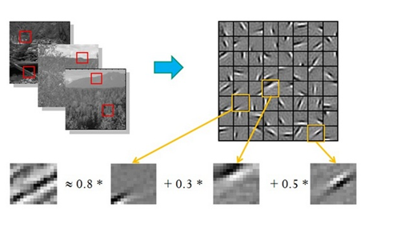
深度网络原因
1.天然层次化的特征
2.特征的层次可表示性
Notes:
人类的视觉系统包含了不同的视觉神经元，这些神经元与瞳孔所受的刺激（系统输入）之间存在着某种对应关系（神经元之间的连接参数），即受到某种刺激后（对于给定的输入），某些神经元就会活跃（被激活）。这证实了人类神经系统和大脑的工作其实是不断将低级抽象传导为高级抽象的过程，高层特征是低层特征的组合，越到高层特征就越抽象。
1995年前后，Bruno Olshausen和David Field[8]收集了很多黑白风景照，从这些照片中找到了400个16×16的基本碎片，然后从照片中再找到其他一些同样大小的碎片，希望将其他碎片表示为这400个基本碎片的线性组合，并使误差尽可能小，使用的碎片尽可能少。表示完成后，再固定其他碎片，选择更合适的基本碎片组合优化近似结果。反复迭代后，得到了可以表示其他碎片的最佳的基本碎片组合。他们发现，这些基本碎片组合都是不同物体不同方向的边缘线。
可以通过有效的特征提取，将像素抽象成更高级的特征

Slide 7
深度模型
1.局部最优。
与浅层模型的代价函数不同，深层模型的每个神经元都是非线性变换，代价函数是高度非凸函数，采用梯度下降的方法容易陷入局部最优。
2.梯度弥散。
使用反向传播算法传播梯度的时候，随着传播深度的增加，梯度的幅度会急剧减小，会导致浅层神经元的权重更新非常缓慢，不能有效学习。这样一来，深层模型也就变成了前几层相对固定，只能改变最后几层的浅层模型。
3.数据获取。
深层模型的表达能力强大，模型的参数也相应增加。对于训练如此多参数的模型，小训练数据集是不能实现的，需要海量的有标记的数据，否则只能导致严重的过拟合（Over fitting）。
Notes:
激活函数在神经网络中大多是非线性的函数，把输入值加权、映射成输出值，并且引入非线性的特征，使神经网络可以实现非线性拟合，要求包括连续、可微和单调非递减，

Slide 8
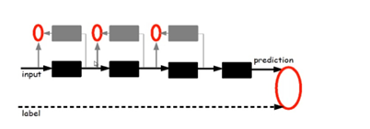
解决方案
逐层初始化
Notes:
给定原始输入后，先要训练模型的第一层，即图中左侧的黑色框。黑色框可以看作是一个编码器，将原始输入编码为第一层的初级特征，可以将编码器看作模型的一种“认知”。为了验证这些特征确实是输入的一种抽象表示，且没有丢失太多信息，需要引入一个对应的解码器，即图中左侧的灰色框，可以看作模型的“生成”。为了让认知和生成达成一致，就要求原始输入通过编码再解码，可以大致还原为原始输入。因此将原始输入与其编码再解码之后的误差定义为代价函数，同时训练编码器和解码器。训练收敛后，编码器就是我们要的第一层模型，而解码器则不再需要了。这时我们得到了原始数据的第一层抽象。固定第一层模型，原始输入就映射成第一层抽象，将其当作输入，如法炮制，可以继续训练出第二层模型，再根据前两层模型训练出第三层模型，以此类推，直至训练出最高层模型。
逐层初始化完成后，就可以用有标签的数据，采用反向传播算法对模型进行整体有监督的训练了。这一步可看作对多层模型整体的精细调整。由于深层模型具有很多局部最优解，模型初始化的位置将很大程度上决定最终模型的质量。“逐层初始化”的步骤就是让模型处于一个较为接近全局最优的位置，从而获得更好的效果。

Slide 9
深度学习方法
自动编码器 AD
稀疏编码 SC
受限玻尔兹曼机 RBM
深度信念网络 DBNs
卷积神经网络 CNN
Notes:
1.自动编码器当给定一个人工神经网络，通过调整每一层的参数和权 重，使得改神经网络的输入和输出是相同的(或者是相似的)，这样就得到了输入的另一种表示
2.稀疏编码 稀疏编码(Sparse Coding)是通过一系列基的线性组合来表达一个数据信息，同时满足只需要少量的基就能很好地表达这个数据信息。
3.受限玻尔兹曼机 在一个二部图中，每一层的节点之间时没有连接的，将输入数据层(𝑣)称为可视层，其他层则是隐藏层(ℎ)，假设可视层和隐藏层中的每个节点都是随机二值变量节点(只能取0或者1值)，受限玻尔兹曼机的全概率分布𝑝(𝑣, ℎ) 满足Boltzmann分布
4.深度信念网络 DBNs
DBNs由多个RBM层组成，该网络被“限制”为由一个可视层和一个隐层构成，是一个概率生成模型，生成模型是建立一个观察数据和标签之间的联合分布，对𝑃(𝑂𝑏𝑠𝑒𝑟𝑣𝑎𝑡𝑖𝑜𝑛|𝐿𝑎𝑏-𝑒𝑙)和𝑃(𝐿𝑎𝑏𝑒𝑙|𝑂𝑏𝑠𝑒𝑟𝑣𝑎𝑡𝑖𝑜𝑛)都做了评估，然而对于判别模型来说，仅仅是评估了𝑃(𝐿𝑎𝑏𝑒𝑙|𝑂𝑏𝑠𝑒𝑟𝑣𝑎𝑡𝑖𝑜𝑛)。
5.卷积神经网络 CNN
CNN是一个多层次的人工神经网络结构，每一层都是由多个二维平面构成，而每个平面由多个独立神经元组成。
CNN结构接近生物神经网络，局部权值共享在图像处理领域有独特的优越性

Slide 10
深度学习方法
R-CNN（基于区域（region）的卷积神经网络）
用于目标物体检测（object detection）
1.候选项众多 2.目标精确定位
Idea：采用cnn提取候选项特征，训练svm进行目标检测

